Slide 1
Исследование метода обучения с подкреплением
ИСТмд-11 Фролова М.В.

Slide 2
Проблема:
Существует множество подходов для реализации компьютерного противника в шашках-поддавках: выбор хода с помощью эвристик, обучение нейросети с предобучением, обучение агента с подкреплением. Однако на практике неочевидно, какой из подходов обеспечивает более высокую результативность и адаптивность. Таким образом, поиск наиболее эффективного метода является актуальной проблемой.
Гипотеза:
Обучение агента с подкреплением покажет более высокие результаты по сравнению с простыми эвристиками и предобучением, поскольку позволяет агенту обучаться через игру с самим собой и находить оптимальную стратегию самостоятельно.

Slide 3
План исследования:
1. Реализовать эвристический метод.
2. Реализовать метод обучения с предобучением.
3. Реализовать метод обучения с подкреплением.
4. Сравнить эффективность методов в игре агентов между собой.
5. Сравнить эффективность методов при игре с реальным игроком.
6. Сделать выводы по результатам исследования.

Slide 4
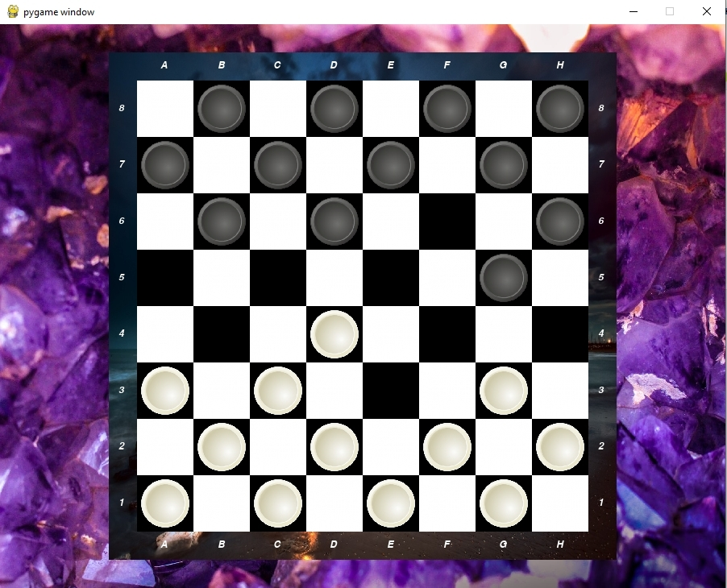
Методы для сравнения:
Эвристический метод
Обучение с предобучением
Обучение с подкреплением (RL)

Slide 5
Эвристический метод
Подход основан на заранее заданном наборе правил. Алгоритм перебирает возможные ходы и отдаёт приоритет тем, при которых можно отдать шашку. Если таких ходов несколько, случайно выбирается один из таких ходов. Если возможности отдать шашку нет, делается произвольный ход. Метод не требует обучения, однако неспособен оценивать позицию и выстраивать долгосрочную стратегию

Slide 6
Обучение с предобучением
Ключевая особенность подхода: ИИ обучается на заранее сгенерированном датасете. Исходя из определённого количества партий, модель учится предсказывать оценку позиции и выбирать такой ход, который бы минимизировал оценку соперника, то есть потенциально вёл бы к ухудшению предсказываемой оценки

Slide 7
Обучение с подкреплением
Подход заключается в том, чтобы агент обучался, играя определённое количество партий с самим собой. В конце каждой партии он получает награду +1 или -1 в зависимости от того, выиграли белые или чёрные. При этом, чем ближе сделанный ход к концу игры, тем выше его ценность. Таким образом, с каждой новой партией агент точнее оценивает позицию и улучшает свою стратегию

Slide 8
Сравнительная таблица результатов игр, сыгранных между собой.
Метод | Эвристический метод | Обучение с предобучением | Обучение с подкреплением
Эвристический метод | – | 71/129 | 87/113
Обучение с предобучением | 129/71 | – | 100/100
Обучение с подкреплением | 113/87 | 100/100 | –

Slide 9
Сравнительная таблица результатов игры с реальным игроком.
Метод | Человек | Счёт | Компьютер | Итог
Эвристический метод | 1 | : | 0 | 3:2
 | 1 | : | 0
 | 0 | : | 1
 | 0 | : | 1
 | 1 | : | 0
Обучение с предобучением | 1 | : | 0 | 4:1
 | 0 | : | 1
 | 1 | : | 0
 | 1 | : | 0
 | 1 | : | 0
Обучение с подкреплением | 1 | : | 0 | 3:2
 | 0 | : | 1
 | 0 | : | 1
 | 1 | : | 0
 | 1 | : | 0

Slide 10
Выводы
Обучение с подкреплением оказалось наиболее эффективным методом. В матче с другими методами данный подход показал похожий с предобученной моделью результат. Однако, играя с человеком, RL-агент демонстрировал более осторожную и устойчивую стратегию, чем обученная на датасете модель, и допускал меньше грубых ошибок, чем эвристика. Но несмотря на свою адаптируемость, метод всё ещё слабее среднестатистического игрока в шашки и требует длительных временных затрат на обучение для повышения уровня
Метод с предобучением модели показал высокие результаты в игре против других методов, однако оказался слабым при игре с человеком, что показывает ограничение обучения на заранее подготовленном датасете – оно плохо адаптируется к стилю игры реального соперника
Эвристический метод проиграл в матче обеим обученным моделям, так как в отличие от них не использует целенаправленную стратегию и часто действует случайно. Но при этом, результативность данного подхода в реальных условиях против человека выше, чем у предобученной модели

